Slide 1
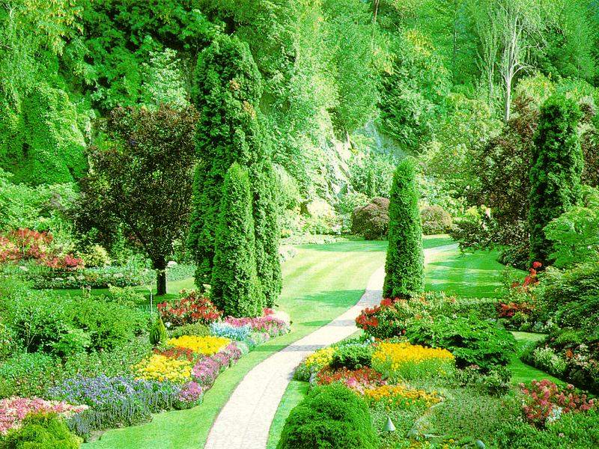
画
设计者：陈丽清

Slide 2
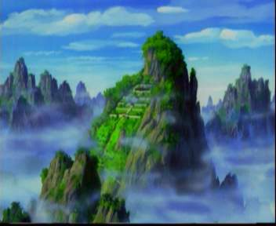
远 看 山 有 色

Slide 3
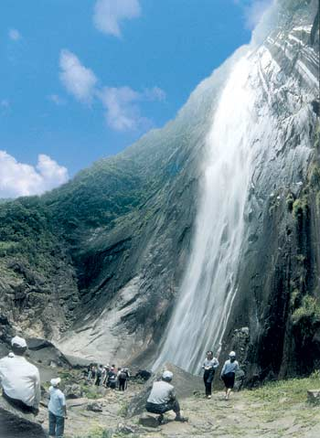
近 听 水 无 声

Slide 4
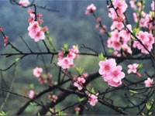
春 去 花 还 在

Slide 5
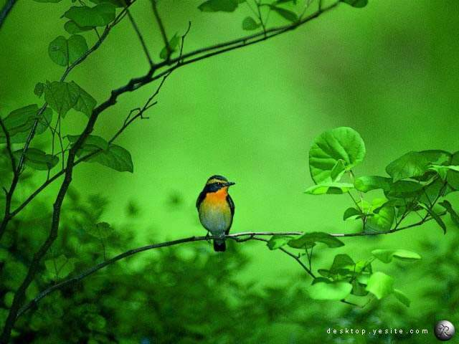

人 来 鸟 不 惊

Slide 6


生字宝宝
yuǎn
sè
jìn
tīng
wú
远 色 近 听 无
shēng
chūn
hái
rén
lái
jīng
声 春 还 人 来 惊

Slide 7

找生字
春雨细细地下，远山变成了绿色。
我听见小学生在大声读书。
近来你还好吗？

Slide 8

议一议
为什么人走近听，还是听不到水声？
为什么春天已经过去了，花还没谢？
为什么人走近了，鸟没飞走？

Slide 9
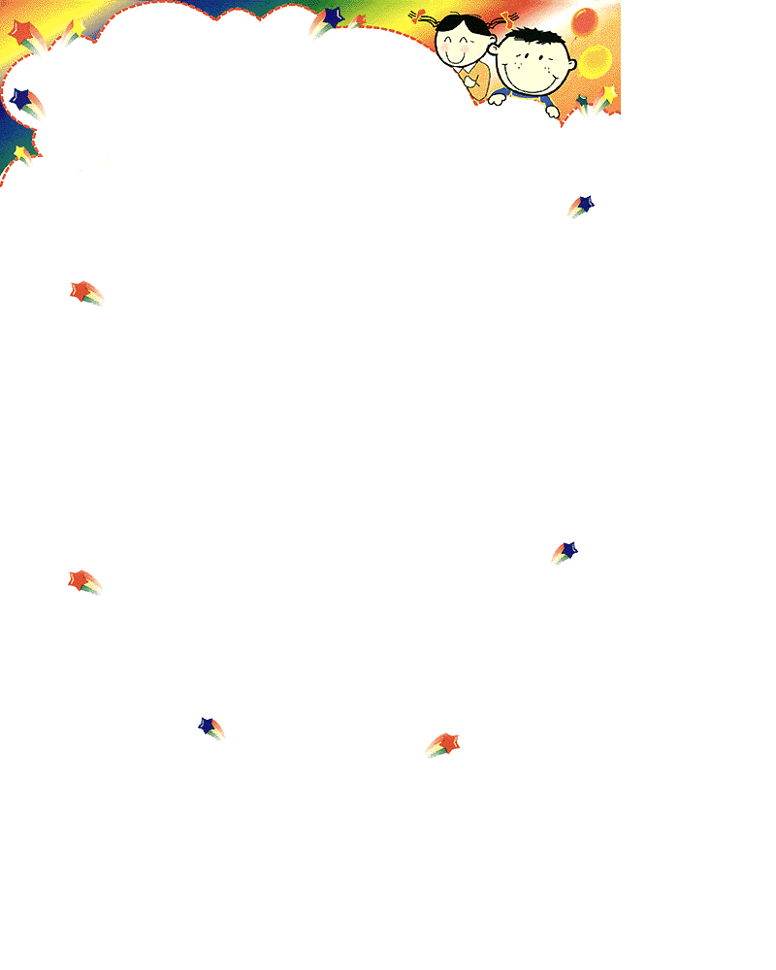


找反义词
远看山有色，
近听水无声。
春去花还在，
人来鸟不惊。

Slide 10
小朋友你找对了吗？
远——近
有——无
来——去

Slide 11
跟我写
人
火
文
六

Slide 12
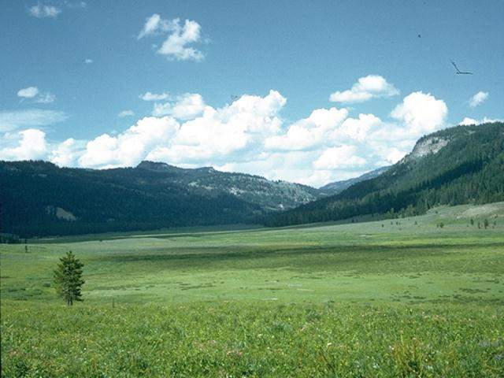

祝同学们
学习进步!

